Slide 1
Shoppingsida
2 sidor + 1 popup

Slide 2
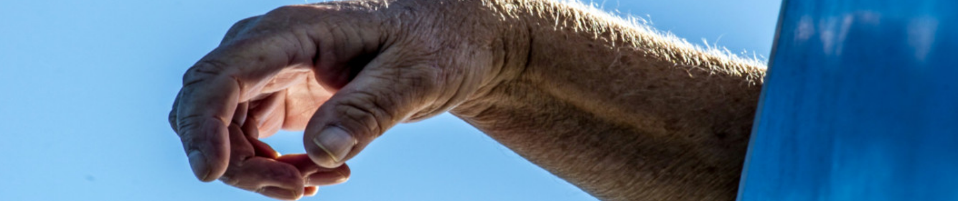
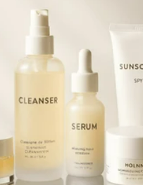
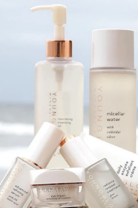
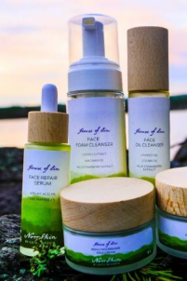
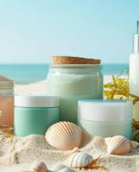

Startsida
POPUP
Med rubrikerna: Produktanvändning
Gör punktlista med:
Alla produkter, Rengöring, Ansiktsvatten, Exfoliering, Mjukgörare, Serum, Spf/solskydd, Masker, Ögonvård, Läppvård, Primer, Kropp
Produktgrupp
Punktlista med:
Alla produkter
Allmän hudhälsa
Vitamin c
Daglig exfoliering
Retinol
Active Clearing
Age Smart
Clear start för ungdomshud
Multivitamin
1-2 dagars leveranstid 30 dagars öppet köp fria frakt och retur vid köp av 200 kr Just nu: 30% på Biotherma
Roterar konstant
ÉLORIA
Produkter Märken Sök
Noggrant valda produkter kurerade för dig
Utforska nedan
Dam
Herr
Barn
Allt
Aktuella deals
Karusell - funktion
med klick <Eventlistener>
Gäller ej för Byredo, Maria Nila eller Color Wow
Up to
Up to
Up to
Up to
Upp till
Up to
30%
30%
25%
30%
30%
25%
on
Origins
on
La Roche Posay
on
Biotherma
on
Cerave
på
Origins
on
Biotherma
Ändrar färg när markerad/omarkerad
Drop down meny
Popular categories
Sortera efter
Filtering
New products
Haircare
Skincare
Nailcare
Product use +
Scents and Perfumes
Product group -
Alla produkter
Allmän hudhälsa
Vitamin c
Daglig exfoliering
Retinol
Active Clearing
Age Smart
Clear start för ungdomshud
Multivitamin
Scrollbar ruta med produkter
Brighter clearing serum 299 SEK
Antioxidant hydramist fuktspray 299 SEK
BioLumin eye
Serum 200 SEK
Derma clearing skin wash 285 SEK

Slide 3
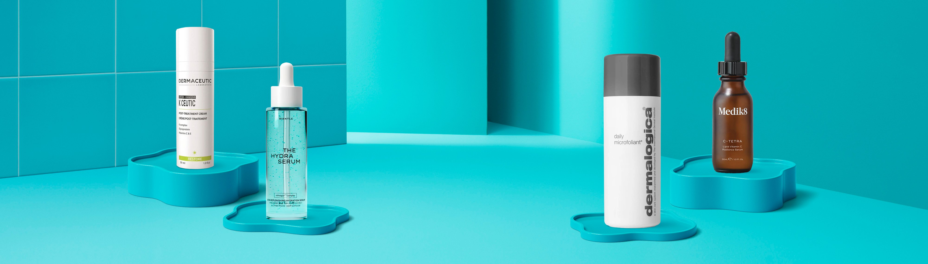

Produktsida
1-2 dagars leveranstid 30 dagars öppet köp fria frakt och retur vid köp av 200 kr Just nu: 30% på Biotherma
Varukorg
Brighter OPRA Cosmetics
40ml
ÉLORIA
299 kr
Produkter Märken Sök
Vitamin C-serum ACO
130ml
179 kr
<Eventlistener>
Byta bild → video
Noggrant valda produkter kurerade för dig
Utforska nedan
Dam
Herr
Barn
Allt
Summa
Köp
478 kr
Brighter OPRA Cosmetics
40ml
Varukorg
clearing serum
<Eventlistener>
Klickbar knapp
Varukorgsknap blinkar till?
Koncentrerat och effektivt vitamin C-serum som minimerar matthet, förstärker hudens lyster och jämnar ut hudtonen.
Följ anvisningarna på produkten/bruksanvisningen
Drop down meny
Webbpris
Köp
299 kr
<DETAILS> (Under rubriken):
OPRA Cosmetics brighter är ett mycket koncentrerat och effektivt vitamin C-serum som minimerar matthet, förstärker hudens lyster, synbart jämnar ut hudtonen samt minskar pigmentfläckar. Denna kraftfulla antioxidant skyddar huden från fria radikaler. Vitamin C ger en fräsch naturlig lyster, jämnar ut hudtonen och minskar pigmentfläckar. Hyaluronsyra återfuktar huden intensivt. Papain (enzym från papaya) ger en omedelbar lyster, exfolierar varsamt och lämnar huden slät. För alla hudtyper, även känslig hud. Skonsam mot huden. Milt parfymerad. Följ anvisningarna på produkten/bruksanvisningen.
Scrollbar vertikal meny
Jämförpris: 690 kr/l
Butikspris: 340 kr
Köp
. 4.0 / 5 .
Beskrivning v
4 omdömen
Siv,
8 maj
Ingredienser ^
Uppiggande. Bra början på dagen! .
Aqua 1,2-Hexanediol Propanediol Glycerin Ascorbyl Glucoside PEG-40 Hydrogenated Castor Oil Hydrolyzed Hyaluronic Acid Papain Acacia Senegal Gum Xanthan Gum Carbomer Algin Tetrasodium Glutamate Diacetate Citric Acid Sodium Citrate Sodium Hydroxide Caprylyl Glycol Ethylhexylglycerin N-Hydroxysuccinimide Phenoxyethanol Potassium Sorbate Parfum.
Zuhra,
26 sept
Helt okej för priset men det finns definitivt bättre på marknaden .
Användning v
Peter,
14 juni
Köpte den till min flickvän, hon älskar den .
<DETAILS> (Under rubriken):
- Applicera på morgonen och kvällen före din dag- och nattkräm.
- Förvaras i rumstemperatur.

